Slide 1
Крестное знамение

Slide 2
Когда ты творишь крестное знамение, вспоминай всю силу креста…
Святитель Григорий Богослов
«Знаменуя себя крестом, мы предаем себя водительству Господа нашего и ограждаем себя от дел, враждебных нам», - так писал верующим святитель Кирилл Иерусалимский.
Крест – это основной символ христианского вероисповедания. Во многих христианских катакомбах 2-4 веков можно найти разные символические изображения креста.

Slide 3
Знак креста с глубокой древности был символом вечной жизни, но у римлян крест служил орудием позорной казни. После искупительной Жертвы, совершенной Спасителем на Голгофе крест стал знамением спасения для истинно верующих во Христа.
Обычай совершать крестное знамение берет начало с апостольских времен. Христианский писатель третьего века Тертуллиан писал, «мы ограждаем свое чело крестным знамением при всех обстоятельствах жизни: входя в дом и выходя из него, возжигая светильник, одеваясь, ложась спать, садясь за какое-либо занятие».
Первые мученики, идя на казнь, складывали крестообразно руки на груди, показывая, что они умирают за Распятого и Воскресшего Спасителя. Так, постепенно складывался обычай осенять себя крестным знамением, подобно тому, как это делают современные христиане.
Для крестного знамения мы складываем пальцы правой руки так: большой, указательный и средний слагаем вместе концами ровно, а безымянный и мизинец пригибаем к ладони.

Slide 4
Три пальца сложенных вместе выражают нашу веру в Бога Отца, Бога Сына и Бога Духа Святого, как Единосущную и нераздельную Троицу, а два пальца, пригнутые к ладони, означают, что Сын Божий, по сошествии Своем на землю, будучи Богом, стал человеком. Через это действие мы признаем две природы Иисуса Христа - Божественную и человеческую. Осеняя себя крестным знамением, мы кладем сложенные пальцы на чело - для освящения нашего ума, на чрево (живот) - для освящения внутренних чувств, на правое и левое плечи - для освящения сил телесных.
В истории существует немало примеров, подтверждающих великую спасительную силу Креста.
Одно из чудных событий произошло в начале четвертого века, когда христианская вера утверждалась свидетельством множества мучеников, гонимых язычниками Рима. В то время Император Константин воевал с Максентием, властителем западной части Римской империи. Около полудня, идя во главе своего войска, он заметил на ясном небе блистающий крест, в средине которого были написаны слова: «сим победишь».
Константин был поражен этим чудом и весь день провел в размышлении о его значении. В следующую ночь ему явился Господь Иисус Христос и повелел ему сделать военное знамя с изображением креста и носить его как защиту от врагов.
Ободренный этим видением Константин одержал победу над войсками Максентия. Римская империя стала христианским государством.

Slide 5
О БЛАГОСЛОВЕНИИ СВЯЩЕННИКА
Обыкновенное крестное знамение означает молитвенное обращение к Распятому на Кресте Господу и является выражением веры всех христиан.
Когда нас осеняют крестным знамением священнослужители – это называется благословением. Силу священнического благословения Господь указал еще в Ветхом Завете. Облекая священников властью благословлять народ, он говорит им: «Пусть призывают Имя Мое на сынов Израилевых, и Я благословлю их».
Имя Господа призывалось троекратно, где испрашивалось охраняющее благоволение Божие, милующая любовь и мир от Бога. Здесь видится прикровенное указание на Тайну Святой Троицы, подобно тому, как призывается Святая Троица в благословении священников Христовой Церкви: Во Имя Отца и Сына и Святого Духа.
Ветхозаветное благословение для сынов Новозаветной Церкви получило силу и значение с того времени, когда Господь Иисус Христос в день Вознесения на горе Елеонской поднял руки и благословил Своих учеников.
Подражая Спасителю, христианские пастыри также стали поднимать руки для преподания благословения верующим. Действуя властью и Именем Спасителя, они слагают персты так, чтобы в этом сложении изображалось Имя Иисуса Христа «Иисус Христос».

Slide 6
Сложенную руку православный священник возвышает с начертанием креста. Так вся сила благословения и освящения подается нам крестом. Во время богослужения, священник, осеняя народ крестообразно, желает ему мира, по примеру Христа: «Мир всем». В ответ на это верующие должны поклониться без крестного знамения.
Чтобы получить отдельно благословение от епископа или священника нужно подойти к нему, сложив руки крестом, ладонями вверх. Затем поцеловать руку, нас благословляющую как бы невидимую руку Самого Христа Спасителя.
Все Таинства и обряды Церкви действенны только в том случае, если принимающий их исполнен глубокой веры в их благодатную и спасительную силу.
Также нужно подходить к благословению через которое Сам Господь Иисус Христос подает нам благодать, милость и мир.
Весьма приятно то Богу, что делается с благословением…
Преподобный Антоний Оптинский

Slide 7
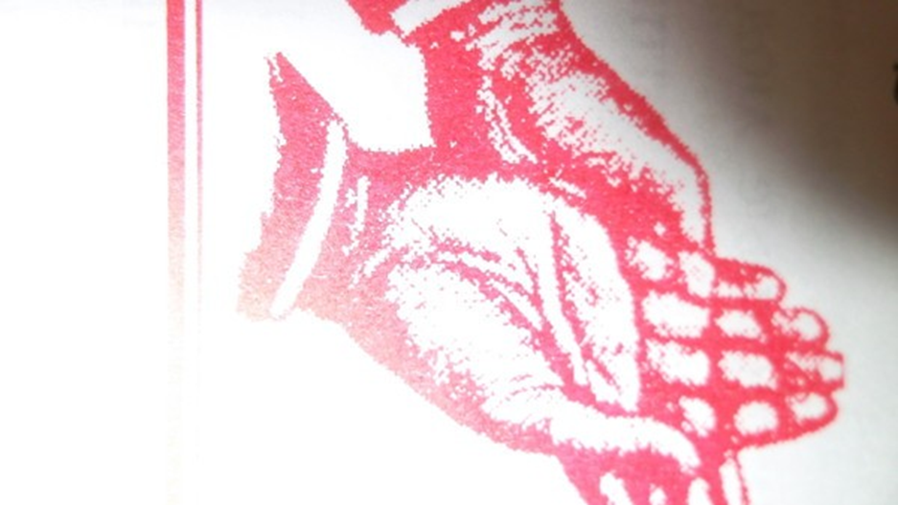

Slide 8
Сегодня мы поговорим с вами о крестном знамении.
Господи благослови
О КРЕСТНОМ ЗНАМЕНИИ Обычай осенять себя крестным знамением пришел к нам, дети, издалека, из первохристианских времен.
Чтобы осенить себя крестным знамением, то есть начертать на себе знак креста, нужно соединить три пальца правой руки: большой, указательный и средний - во Имя Св. Троицы, Которую мы исповедуем и в Которую крестились:
А остальные два пальца, безымянный и мизинец, надо пригнуть к ладони. Все это делается правой рукой.
Сложив таким образом пальцы, коснитесь ими прежде всего чело (или лба) для освящения ума и мыслей; потом сложенная рука опускается на чрево (живот) для освящения наших внутренних чувств. Наконец, осените ею правое и левое плечо для освящения всех наших дел: ведь все, что делает человек, он делает руками (а руки начинаются от плеч).
Крест, изображенный нами на себе, напоминает нам Святой Крест Спасителя, Господа нашего Иисуса Христа, на котором Он, безгрешный, был распят, чтобы искупить весь род человеческий от греха, смерти и диавола.
Крестное знамение - не просто жест, не только символ. Это реальная сила, реальное спасение от зла. Если вам страшно - осените себя крестным знамением, и страх уйдет. Если больно - боль уменьшится. Отчего это так?
Расскажу вам историю падения первых людей. Адам и Ева, сотворенные Богом, были очень счастливы. Они жили в прекрасном саду, не нуждаясь ни в чем. Их пищей были райские плоды (дивный сад, о котором идет речь, звался раем), а, поскольку в раю царило вечное лето, одежда была им не нужна. Радостно и весело было им там. Сам Бог приходил беседовать с ними. Вокруг них бегали и играли звери, щебетали птицы, порхали бабочки. И позавидовал им змей (или диавол, дух злобы, который ненавидел все радостное, живое и доброе) и сделал так, что Адам и Ева нарушили волю Бога, даровавшего им чудный сад. Бог не мог оставить грешников в раю: Он изгнал их оттуда. За лож и неблагодарность Адам и Ева с будущим своим потомством были осуждены на труд и болезни. А заканчивалась их печальная жизнь смертью. И тогда Бог, чтобы примириться с согрешившими людьми - Он все-таки жалел и любил их, ведь они были Его творением, - послал на землю Своего Сына, Иисуса Христа, Которого мы зовем Спасителем. Он, действительно, спас людей, искупив их грехи Своею крестной смертью. Вот почему крест, на котором забывшие Бога распяли Его Божественного Сына, - наша святыня, символ, знак нашего спасения, не только от греха, зла, но и от смерти, вошедшей в мир с грехом.
Поэтому, не сомневаясь, с верой в Бога и силу креста ограждаем мы себя крестным знамением. Вы понимаете теперь, почему важно именно ограждение себя крестным знамением, а не небрежное, впопыхах, махание рукой?
Св. Кирилл Иерусалимский говорит:" Да изображаем рукою знамение креста на челе и на всем: на хлебе, который вкушаем; на чашах, из которых пьем; да изображаем его при входах, когда ложимся спать и встаем; когда находимся в пути и отдыхаем. Он есть великое предохранение. Это благодать Божия, знамение для верных и страх для злых духов". Вот как важен святой крест!
Осенять себя крестным знамением надо не торопясь: возложить его на лоб (1), на живот (2), на правое плечо (3) и затем на левое (4) :

Slide 9
Священнослужители (т.е. особо посвященные люди, совершающие богослужение) - наши духовные отцы, епископы (архиереи) и священники ( иереи), - тоже осеняют нас крестным знамением. Такое осенение называется благословением. Они складывают персты поиному: указательный палец правой руки держат прямо, средний немного наклоняют и сближают с указательным, изображая, таким образом, славянские буквы:

Slide 10
Т.е. Иисус. Далее, большой палец перекрещивает безымянный, а мизинец как бы прикасается к прочим; получаются - Христос.
Благословение священника должно быть дорого для нас, потому что он благословляет нас именем Иисуса Христа, нашего Спасителя, и через благословение нам передается Божественная благодать.
Когда мы в храме слышим слова общего благословения "Мир всем" и другие, то в ответ на них должны поклониться без крестного знамения. Если же вы хотите получить для себя отдельное благословение священника, сложите руки крестом: правую на левую, ладонями вверх.

Slide 11
С благоговением, дети, принимайте благословение и в благодарность целуйте руку, изображающую святейшее имя Иисуса Христа.
Тропарь Кресту, глас 1:
Спаси Господи, люди Твоя и благослови достояние Твое, победы православных христиан на сопротивныя даруй, и Твое сохраняя Крестом Твоим жительство.
Кондак, глас 4:
Вознесыйся на Кресте волею, тезоименитому Твоему новому жительству щедроты Твоя даруй, Христе Боже; возвесели нас силою Твоею, победы дая нам на супостаты, пособие имущим Твое, оружие мира, непобедимую победу.

Slide 12
«Знаменуя себя крестом, мы предаем себя водительству Господа нашего и ограждаем себя от дел, враждебных нам», - так писал верующим святитель Кирилл Иерусалимский.
Крест – это основной символ христианского вероисповедания. Во многих христианских катакомбах 2-4 веков можно найти разные символические изображения креста.

Slide 14
стал знамением спасения для истинно верующих во Христа.
Обычай совершать крестное знамение берет начало с апостольских времен. Христианский писатель третьего века Тертуллиан писал, «мы ограждаем свое чело крестным знамением при всех обстоятельствах жизни: входя в дом и выходя из него, возжигая светильник, одеваясь, ложась спать, садясь за какое-либо занятие».
Первые мученики, идя на казнь, складывали крестообразно руки на груди, показывая, что они умирают за Распятого и Воскресшего Спасителя. Так, постепенно складывался обычай осенять себя крестным знамением, подобно тому, как это делают современные христиане.
Для крестного знамения мы складываем пальцы правой руки так: большой, указательный и средний слагаем вместе концами ровно, а безымянный и мизинец пригибаем к ладони.
Три пальца сложенных вместе выражают нашу веру в Бога Отца, Бога Сына и Бога Духа Святого, как Единосущную и нераздельную Троицу, а два пальца, пригнутые к ладони, означают, что Сын Божий, по сошествии Своем на землю, будучи Богом, стал человеком. Через это действие мы признаем две природы Иисуса Христа - Божественную и человеческую. Осеняя себя крестным знамением, мы кладем сложенные пальцы на чело - для освящения нашего ума, на чрево (живот) - для освящения внутренних чувств, на правое и левое плечи - для освящения сил телесных.
В истории существует немало примеров, подтверждающих великую спасительную силу Креста.

Slide 15
Знак креста с глубокой древности был символом вечной жизни, но у римлян крест служил орудием позорной казни. После искупительной Жертвы, совершенной Спасителем на Голгофе крест
Одно из чудных событий произошло в начале четвертого века, когда христианская вера утверждалась свидетельством множества мучеников, гонимых язычниками Рима. В то время Император Константин воевал с Максентием, властителем западной части Римской империи. Около полудня, идя во главе своего войска, он заметил на ясном небе блистающий крест, в средине которого были написаны слова: «сим победишь».
Константин был поражен этим чудом и весь день провел в размышлении о его значении. В следующую ночь ему явился Господь Иисус Христос и повелел ему сделать военное знамя с изображением креста и носить его как защиту от врагов.
Ободренный этим видением Константин одержал победу над войсками Максентия. Римская империя стала христианским государством.
О БЛАГОСЛОВЕНИИ СВЯЩЕННИКА
Обыкновенное крестное знамение означает молитвенное обращение к Распятому на Кресте Господу и является выражением веры всех христиан.
Когда нас осеняют крестным знамением священнослужители – это называется благословением. Силу священнического благословения Господь указал еще в Ветхом Завете. Облекая священников властью благословлять народ, он говорит им: «Пусть призывают Имя Мое на сынов Израилевых, и Я благословлю их».

Slide 16
Имя Господа призывалось троекратно, где испрашивалось охраняющее благоволение Божие, милующая любовь и мир от Бога. Здесь видится прикровенное указание на Тайну Святой Троицы, подобно тому, как призывается Святая Троица в благословении священников Христовой Церкви: Во Имя Отца и Сына и Святого Духа.
Ветхозаветное благословение для сынов Новозаветной Церкви получило силу и значение с того времени, когда Господь Иисус Христос в день Вознесения на горе Елеонской поднял руки и благословил Своих учеников.
Подражая Спасителю, христианские пастыри также стали поднимать руки для преподания благословения верующим. Действуя властью и Именем Спасителя, они слагают персты так, чтобы в этом сложении изображалось Имя Иисуса Христа «Иисус Христос».
Сложенную руку православный священник возвышает с начертанием креста. Так вся сила благословения и освящения подается нам крестом. Во время богослужения, священник, осеняя народ крестообразно, желает ему мира, по примеру Христа: «Мир всем». В ответ на это верующие должны поклониться без крестного знамения.
Чтобы получить отдельно благословение от епископа или священника нужно подойти к нему, сложив руки крестом, ладонями вверх. Затем поцеловать руку, нас благословляющую как бы невидимую руку Самого Христа Спасителя.
Все Таинства и обряды Церкви действенны только в том случае, если принимающий их исполнен глубокой веры в их благодатную и спасительную силу.
Также нужно подходить к благословению через которое Сам Господь Иисус Христос подает нам благодать, милость и мир.

